Slide 1
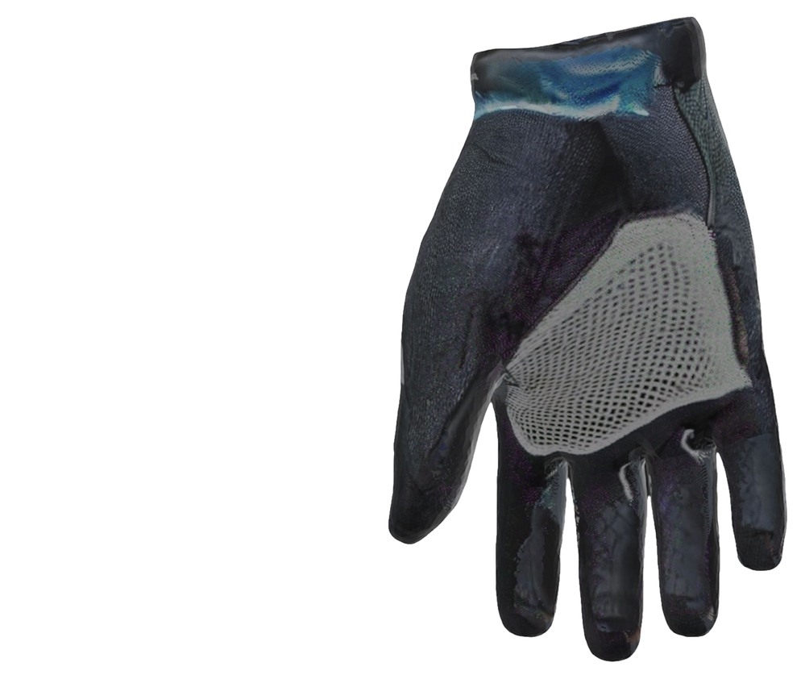
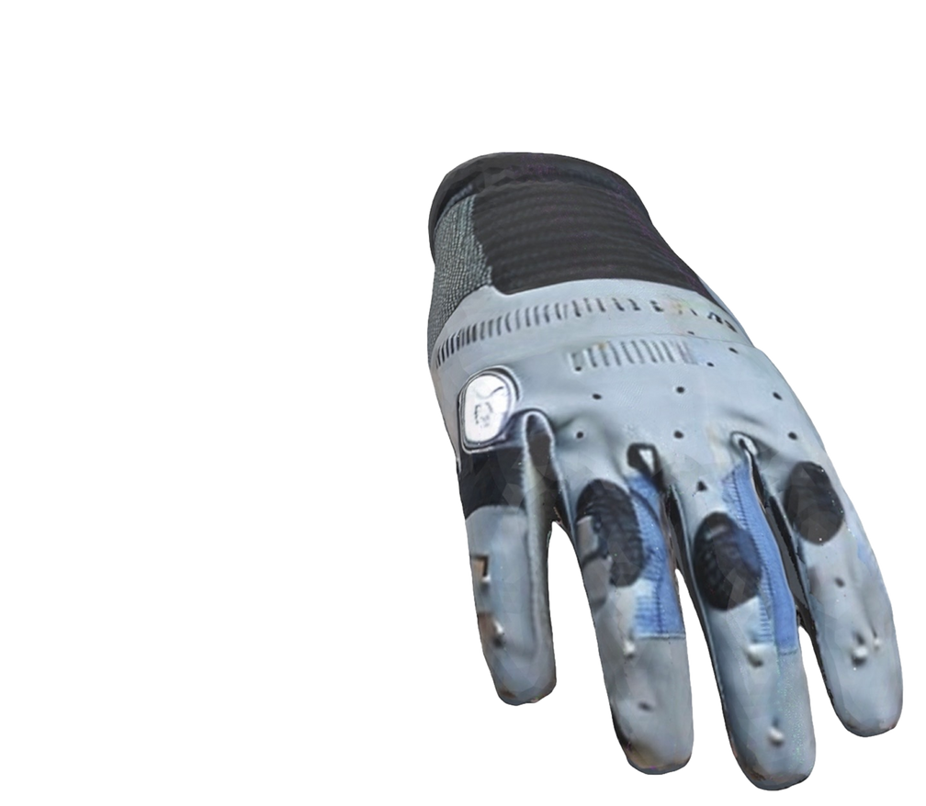
ЭирСпик
⠁⠊⠗⠎⠏⠑⠁⠅
Слушай сердцем - говори руками
Студентки группы 15.14Д-ММ04:
Борисова Анастасия и Фосова Елизавета
Научный руководитель:
Борисова Нармина Ахмедовна

Slide 2
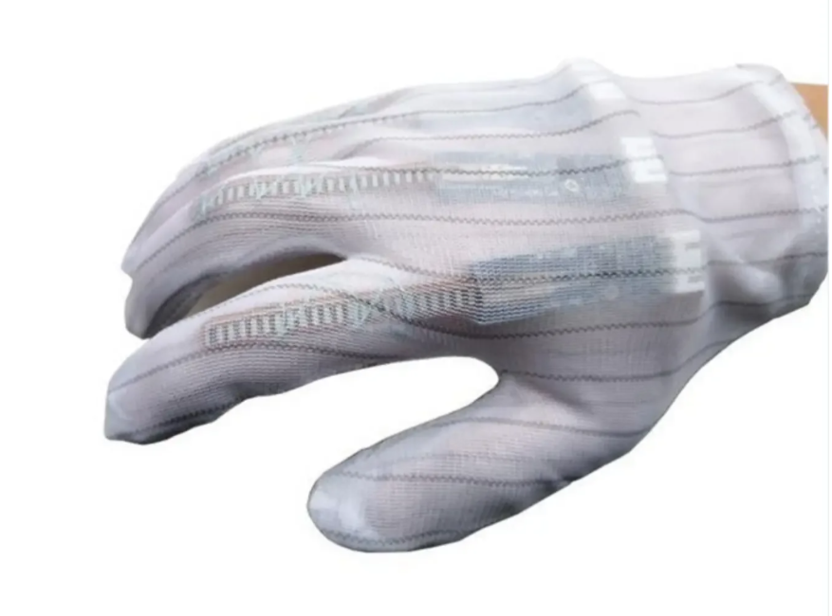
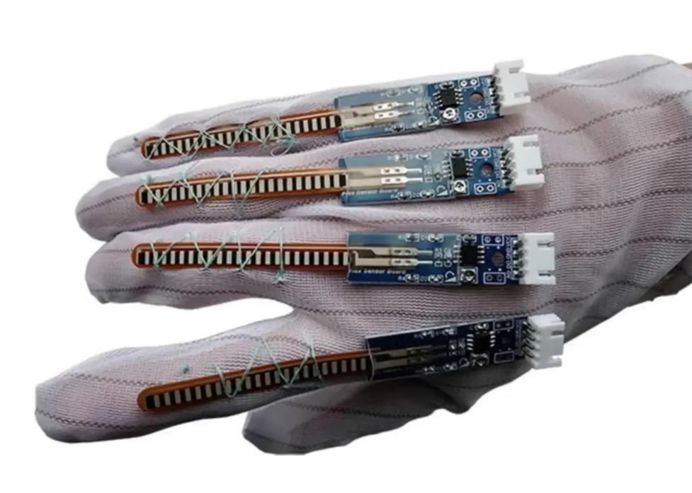
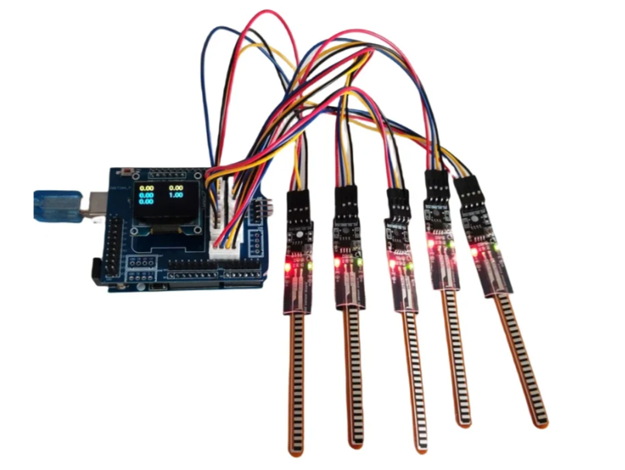
Проблема
Решение
13 млн человек в России с ограничениями по слуху
и речи имеют сложности в коммуникации, трудоустройстве, адаптации в обществе, а если заболевание приобретенное -
не могут вернуться в социум и рабочую деятельность
Умная перчатка для перевода языка жестов.
Полных аналог на российском рынке нет
Для собеседника
Вывод языка жестов на мини-экран, прикреплённый к перчатке, возможность озвучить текст
Для человека с ОВЗ
Запись речи собеседника на микрофон и перевод его в текст и вывод на мини-экран

Slide 3





Актуальность
На 1 января 2023 года в России насчитывается около 13 млн. человек с ОВЗ
К 2026 году число
глухонемых вырастет на 2,6%
Язык жестов в России
знают всего 0,2% граждан
78% возвращаются
С СВО с контузией
По оценке Минтруда, до 2030 года экономика России нуждается в 10,9 млн работников.
В среднем государству предстоит привлекать на рынок труда 2,2 млн человек в год.

Slide 4



Уникальность
Ориентация
на РЖЯ
Автономность
Персонализация
Работа без обязательного подключения к смартфону
Учет российского контекста и русского жестового языка
Адаптация под индивидуальный
стиль жестов пользователя

Slide 5
custdev
Гипотеза
Не менее 80% людей с ОВЗ и их опекуны, готовы приобрести устройство для перевода языка жестов
CustDev
Преимущества,
наиболее привлекательные для клиента:
120 человек
Опрос
10 опрошенных
люди с ОВЗ и их опекуны
Проблемное интеврью
Глубинное интервью
Ux-интервью
Решенческое интервью
Легкость устройства
Отсутствие проводов
Индивидуальная система записи языка
Обновляющееся ПО (загрузка новых языков)
Наличие языков разных стран в приложении
Простота использования
Футуристичный дизайн
Дышащая ткань

Slide 6
объем рынка
64 865 754 000
Общий объем рынка
2 839 350 600
Высокий потенциал
для развития рынка
Доступный объем рынка
Популяризация проблем
инклюзивного сообщества
150 590 259
Достижимый объём рынка

Slide 7
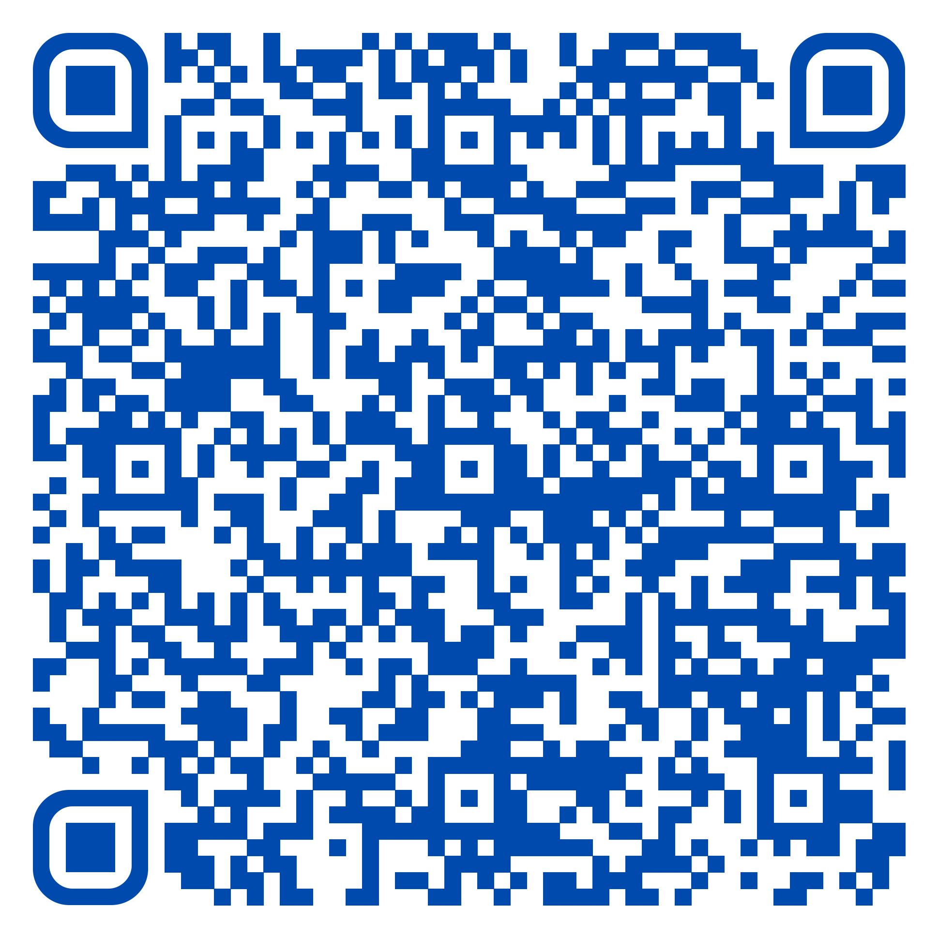
Анализ рынка
В России нет полных аналогов
Есть устройства лишь развивающие чувствительность органов чувств
Высокий порог входа на рынок
средний уровень угроз со стороны новых игроков
Сотрудничество с медицинскими центрами и участие в государственных программах
Это повысит продажи и узнаваемость на 50% и 70% соответсвенннно
Все проведенные анализы
по проекту

Slide 8
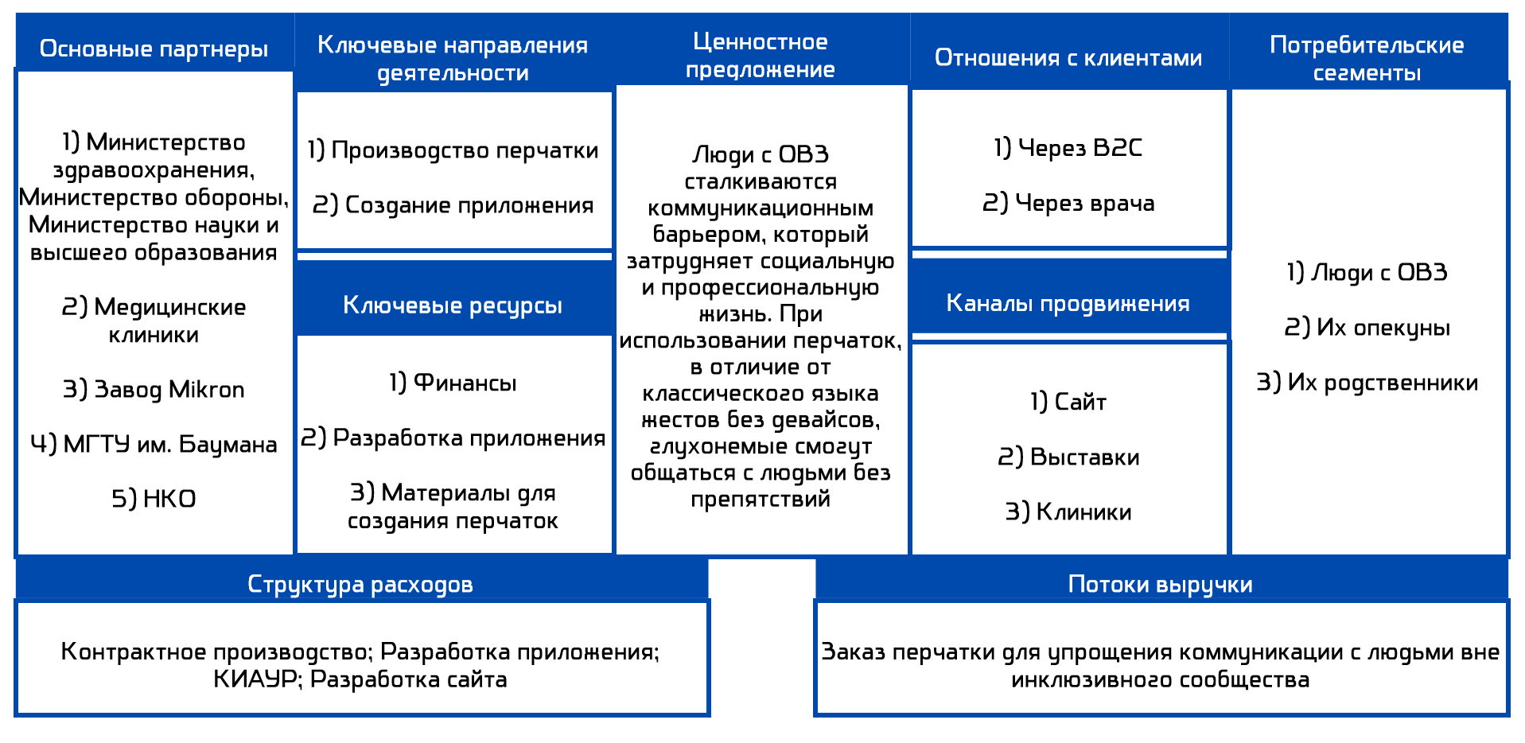
бизнес-модель

Slide 9
Customer journey map
Этап | Действия пользователя | Эмоции | Боли / барьеры | Возможности улучшения
Включение устройства | Надевает перчатку, нажимает кнопку включения | 🙂 | Неясен статус, нет обратной связи | LED‑индикация, вибросигнал, аудиоуведомление
Синхронизация с ПО | Ждет полную загрузку устройства | 😕 | В первый раз может занять больше времени | Автоподключение, крупные кнопки, голосовой помощник
Выбор режима работы | Выбирает один из режимов: Жесты‑Текст, Текст‑РНЯ | 🙂 | Не всегда ясно, какой режим выбрать | Подсказки с примерами, адаптивный выбор режима
Жесты в Текст | Делает жест, система выводит текст на экран | 😀 | Ошибки распознавания, задержка | Откат в распознавания
Озвучивание текста | Нажимает кнопку «озвучить», голос воспроизводит текст | 🙂 | Искусственный голос звучит неестественно | Выбор голоса, скорость, тембр
Обратная связь | Оставляет отзыв или отправляет фидбек через сайт, указанные контакты | 🙂 | Нет кнопки быстрого фидбека | Форма для отзыва, чат с поддержкой
Завершение сессии | Выключает перчатку, ставит на зарядку | 😬 | Неуверенность в завершении работы | История взаимодействий, уведомление об отключении

Slide 10
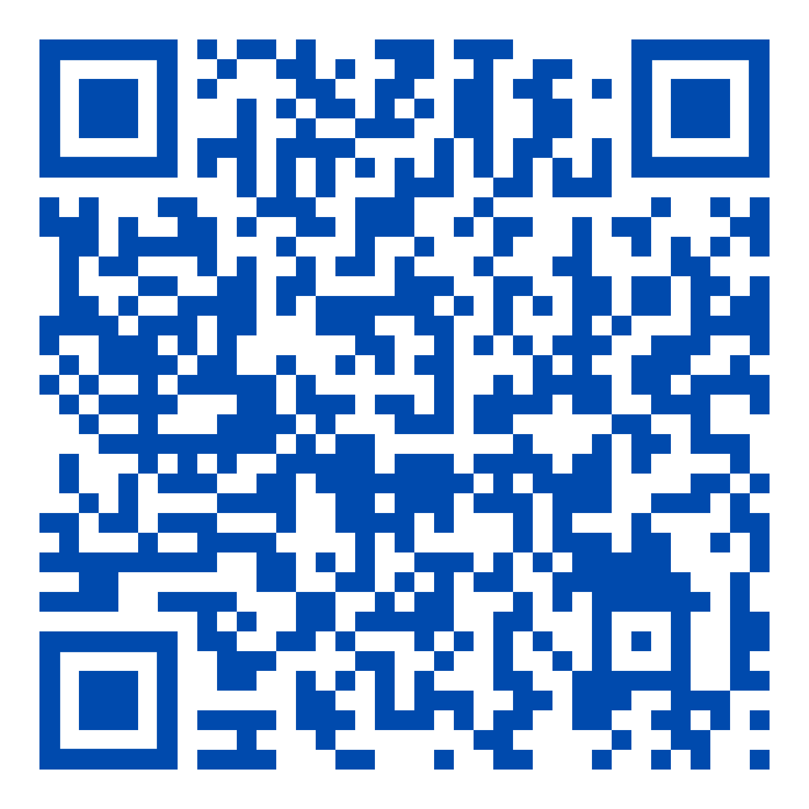
MVP
Flex датчики
Лицо
Код для Arduino Nano
Изнанка

Slide 11
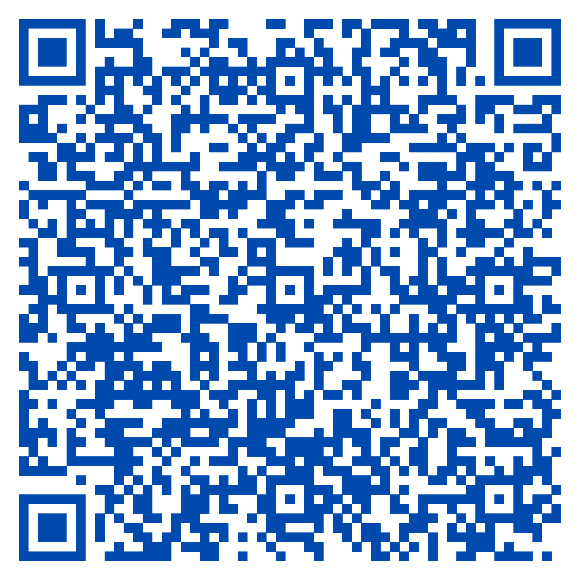
Финансы
Точка безубыточности
7 млн.р.
Необходимо реализовать
76 перчаток
Необходимый объем инвестиций
8 500 000р.
Фин модель
Структура инвестиций
Источники привлечения
60%
Проект «Твой ход»
Акселаратор «Сколково»
Акселаратор «Московский инновационый кластер»
Московский венчурный фонд
Частные инвестиции
разработка устройства
обеспечение операционной
деятельности в первые месяцы
40%

Slide 12
тепловая карта рисков
Тяжесть последствий |  |  | Вероятность риска
 |  | Огромная |  | Высокая | Средняя | Низкая
 | Огромная
 | Высовкая |  |  | Дефицит или пдорожание компонентов | Недостаточная готовность ца к покупке по целевой цене | Единичные отказы или некорректная работа устройства
 | Средняя |  |  | Нехватка финансов на этапах разработки и пилотирования | Нарушение календарного плана и перегрузка команды на этапе масштабирования
 | Маленькая
Основные
способы нивелирования
Участие в грантах
и получение гос.поддержки
Договор с поставщиками
и транспортными компаниями
Регистрация патента
и юридическое оформление
Контрактное производство

Slide 13


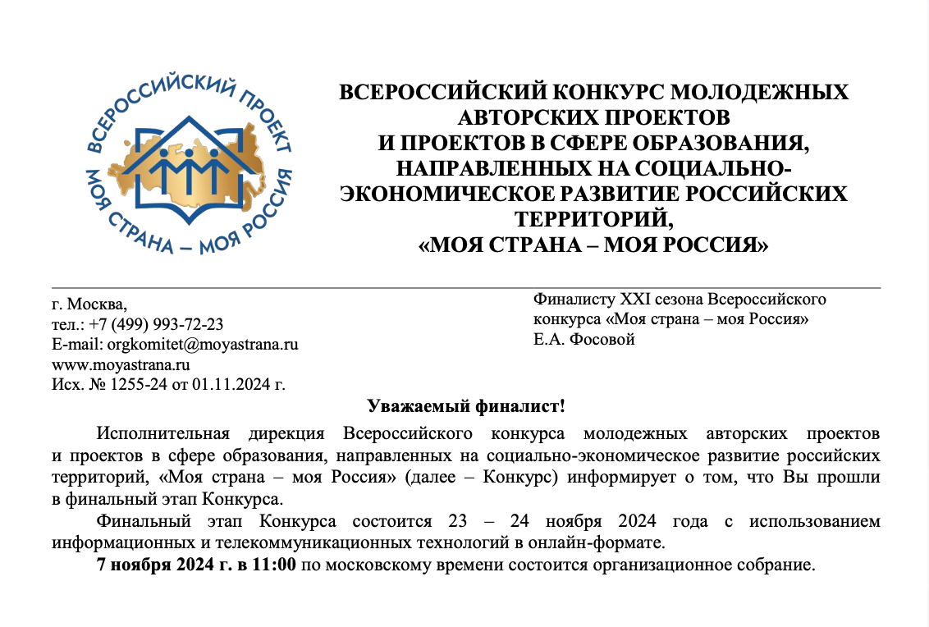




Достижения

Slide 14
дорожная карта
Декабрь
Апрель
Май
Июнь
Октябрь
2025
2026
2026
2026
2026
Привлечение
инвестиций
Создание
прототипа
Регистрация юр.лица
Защита авторских прав
Продажи
Сбор обратной связи
Участие в государственных программах
Посещение форумов/выставок
Создание одного физического экземпляра
Регистрация ООО
Регистрация патента
Первые 10 продаж
Создание базы клиентов
Интервью с первыми клиентами
Доработка недочетов

Slide 15


партнерство
Перспектива масштабирования
Контрактное производство
завод в г. Зеленоград – Micron
(экономически свободная зона)
Механический завод в г.Серпухов
(российский поставщик деталей аппаратной части)

Slide 16
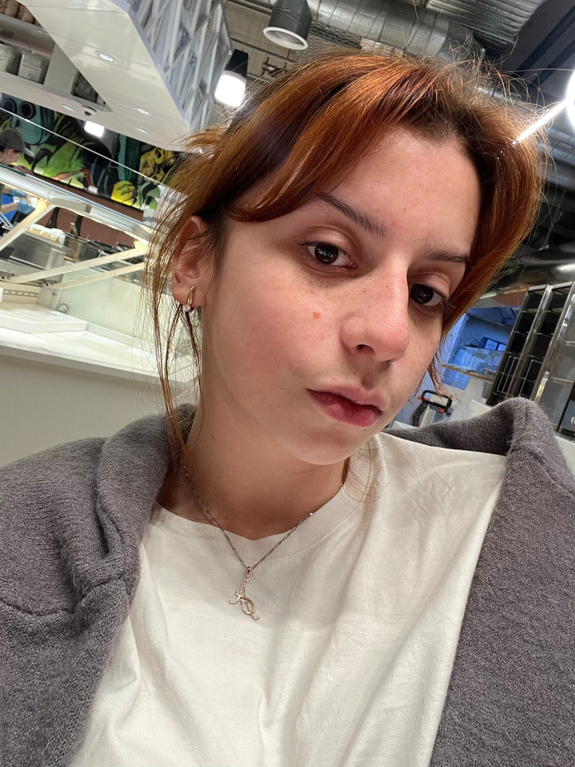
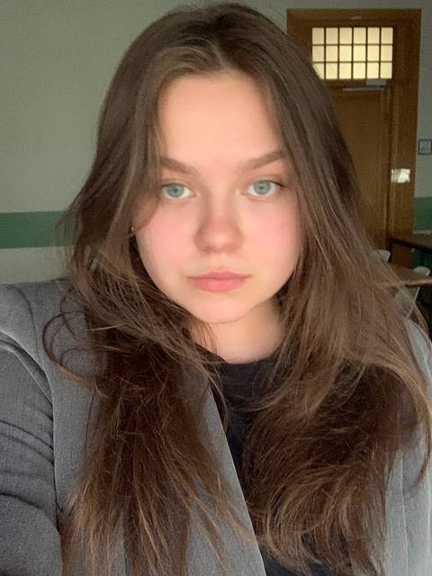
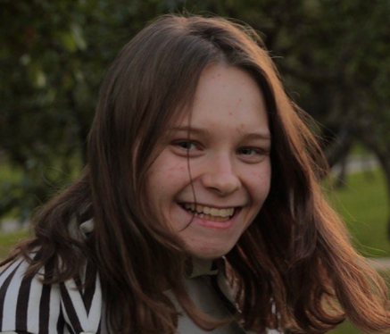
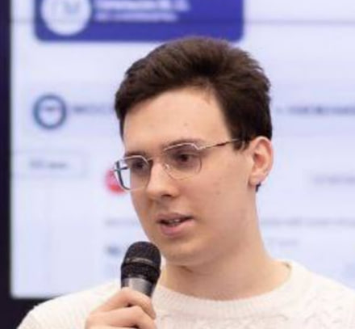
Команда
Борисова
Анастасия
Фосова
Елизавета
Самодурова
Софья
Гительсон
Марк
Факультет
Капитаны
Факультет
Капитаны
Информатика
и система в управлении
Инженерный бизнес
и Менджмент
МГТУ им. Н.Э. Баумана
МГТУ им. Н.Э. Баумана

